Slide 1

LIVRO DE HORAS
Miguel Torga
CLICAR

Slide 2
Aqui, diante de mim,
eu, pecador, me confesso
de ser assim como sou.
Me confesso o bom e o mau
que vão ao leme da nau
nesta deriva em que vou.

Slide 3
Me confesso
possesso
em virtudes teologais
que são três
e dos pecados mortais
que são sete,
quando a terra não repete
que são mais.

Slide 4
Me confesso
o dono das minhas horas.
O das facadas cegas e raivosas
e o das ternuras lúcidas e mansas. E de ser de qualquer modo
andanças
do mesmo todo.

Slide 5
Me confesso de ser charco
e luar de charco, à mistura.
De ser a corda do arco
que atira setas acima
e abaixo da minha altura.

Slide 6
Me confesso de ser tudo
que possa nascer
de mim.
De ter raízes no chão
nesta minha condição.
Me confesso de Abel
e de Caim.

Slide 7
Me confesso de ser Homem.
De ser um anjo caído
do tal céu que Deus governa;
de ser um monstro saído
do buraco mais fundo da caverna.

Slide 8
Me confesso de ser eu.
Eu, tal e qual como vim
para dizer que sou eu
aqui, diante de mim!

Slide 9

Sobretudo, não desesperar. Não
cair no ódio, nem na renúncia. Ser homem no meio de carneiros, ter lógica no meio dos sofismas, amar o povo no meio da retórica.
Miguel Torga

Slide 10
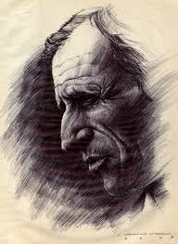
Miguel Torga, pseudónimo
de Adolfo Correia da Rocha, nasceu em São Martinho
de Anta, em 1907 e faleceu
em Coimbra, em 1995.
Médico de profissão foi,
também, um dos mais influentes poetas e escritores portugueses
do século XX. Destacou-se como poeta, contista e memorialista, autor de romances, peças de teatro e ensaios.

Slide 11

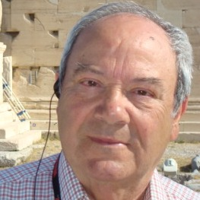
Música: “A vida continua”, Orquestra de André Rieu
Formatação de
João Vieira
Novembro / 2014

